Slide 1
Ne moraš biti genijalac
Ksenija Lekić i Dražena Potočki
Osnovna škola Novska, Novska
CUC, Šibenik, 6.-8.11.2019.

Slide 2
Genially
online alat - kreiranje različitih infografika, izvještaja, postera, kvizova, prezentacija, …
potrebna je registracija za korištenje
idealan je za kreativno i suradničko učenje
CUC, Šibenik, 6.-8.11.2019.

Slide 3
Genially
jednostavnog je sučelja, oblikovanje sadržaja ne zahtijeva znanje programiranja, fleksibilan je te nudi veliki izbor profesionalno dizajniranih predložaka
omogućava jednostavno dijeljenje gotovih uradaka te njihovu ugradnju na web stranice
CUC, Šibenik, 6.-8.11.2019.

Slide 4
Neograničeni broj uradaka
Sve objave su javne
Besplatni predlošci
Online pregled
Vidljiv logo
Mogućnost suradnje
Plaćena verzija
Besplatna verzija
Neograničeni broj uradaka
Postavke privatnosti pri objavi
Više besplatnih predlošaka
Online pregled, mogućnost preuzimanja (jpg, pdf, hml)
Vidljiv logo
Mogućnost suradnje
Uvoz ppt prezentacija
CUC, Šibenik, 6.-8.11.2019.

Slide 5
1. zadatak
Stvaranje korisničkog računa
https://www.genial.ly
Genially

Slide 7
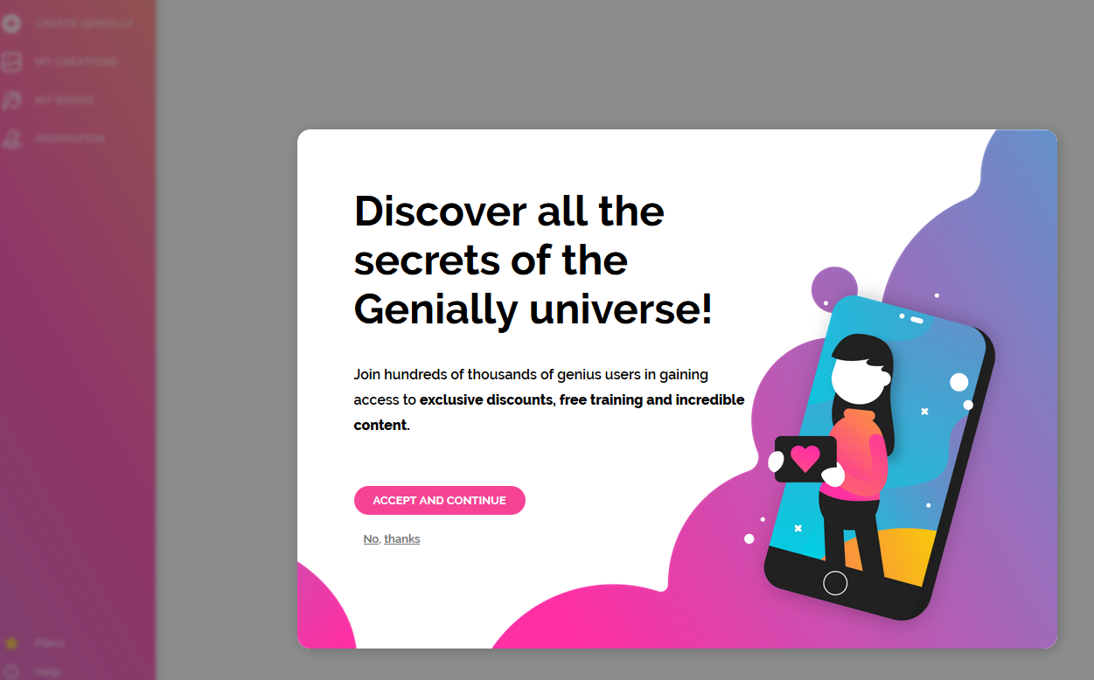
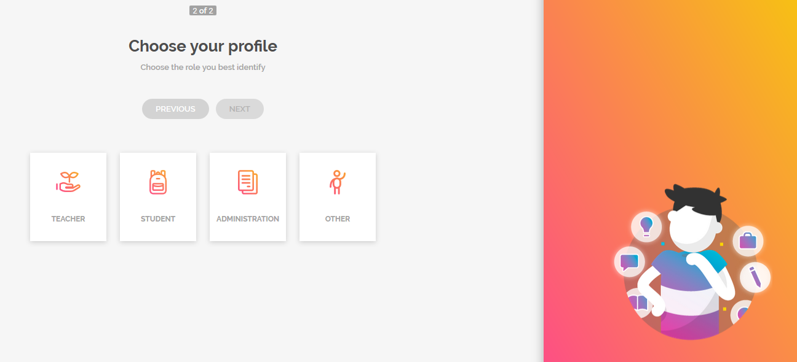

Slide 8
2. zadatak
Upoznati sučelje Genial.ly te pregledati nekoliko gotovih primjera
https://www.genial.ly
CUC, Šibenik, 6.-8.11.2019.

Slide 10
Igra, učiteljica Z. Kurtalj
Zbrajanje i oduzimanje do 20
Interaktivna slika, obilježavanje Dana sigurnijeg interneta na razini škole, učiteljica K.Lekić
Dan sigurnijeg Interneta

Slide 11
Infografika, Escape Room, učiteljica D.Potočki
Escape Room
Još neki primjeri
Božić

Slide 12
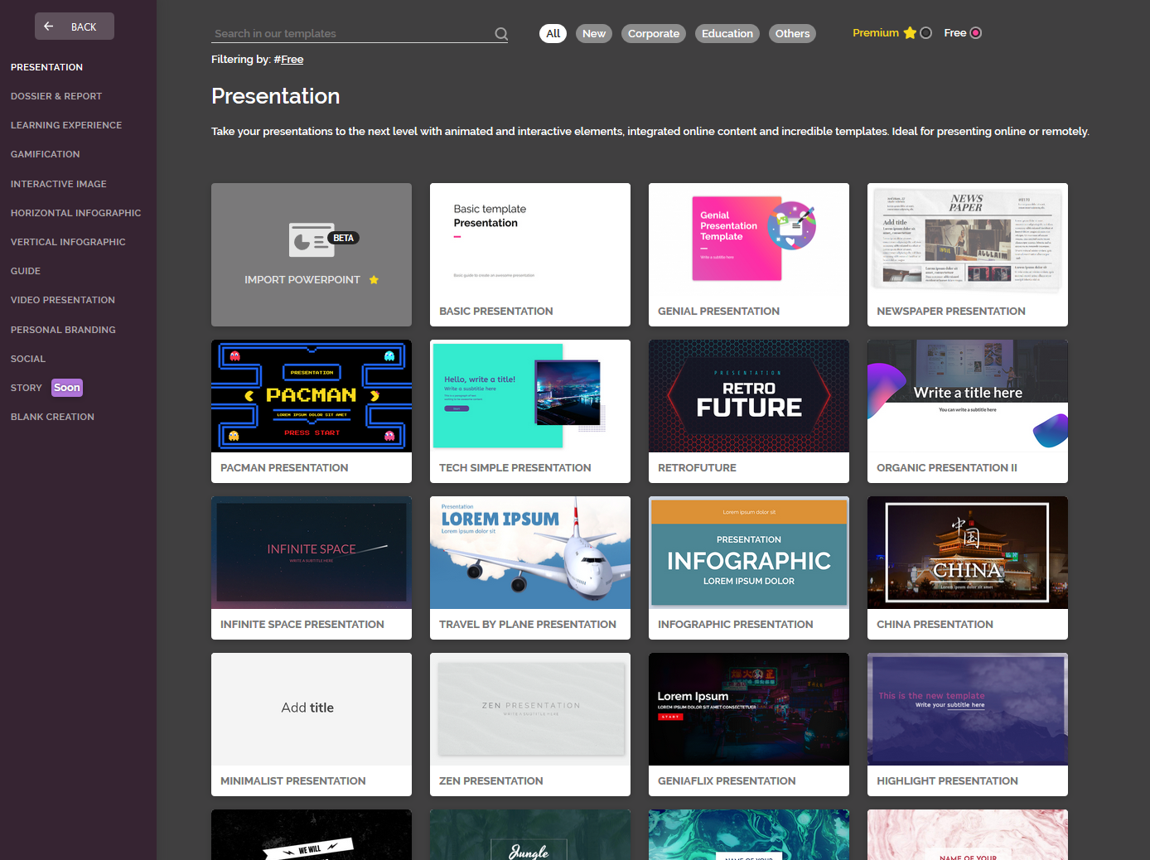
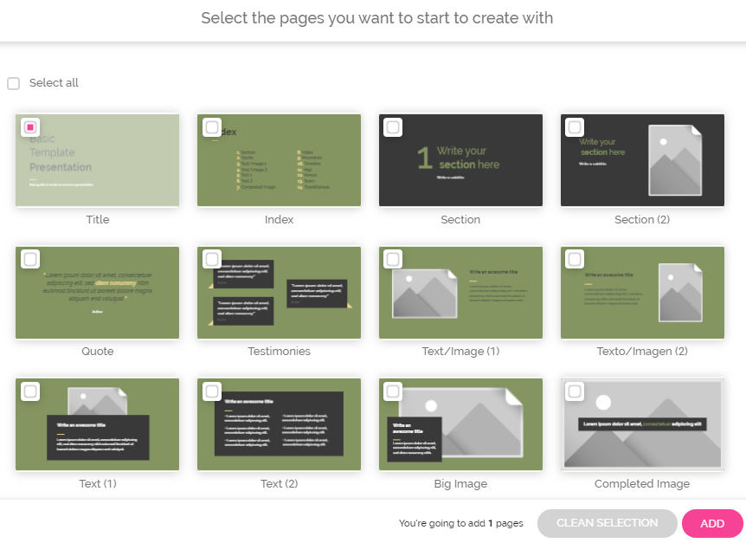
3. zadatak
Kreirati svoj uradak (prezentaciju) na zadanu temu

Slide 14
Naslov prezentacije: CUC 2019.
Umetanje teksta:
Vaše ime i prezime
- promjena boje
Umetanje teksta: Šibenik, 2019.

Slide 15
Umetanje slike Šibenika
Pregled slajda

Slide 16
Pregled
Animacija
Umetanje interaktivnih elemenata

Slide 17
Umetanje novih stranica (predlošci, Genially predlošci, vlastiti uradci)
Mijenjanje rasporeda stranica, brisanje stranica

Slide 18
Multimedia
video (Youtube)
audio (Soundcloud)
ostalo (Google maps)

Slide 19
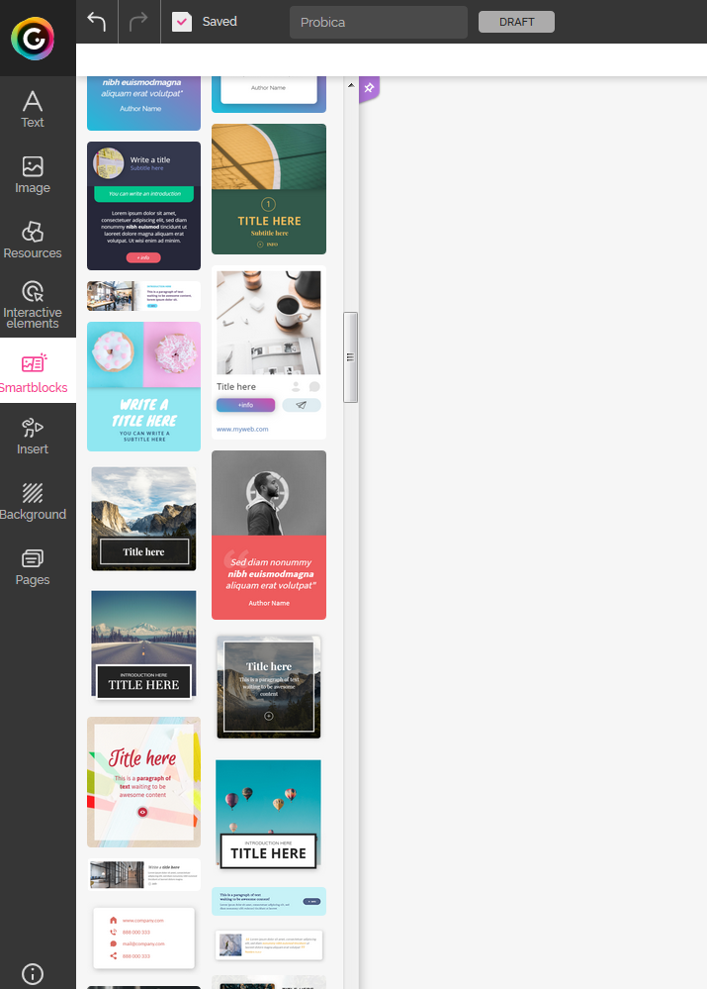
Smartblocks
unaprijed dizajnirani setovi koji će vam pojednostaviti život

Slide 20
Objava uratka

Slide 21
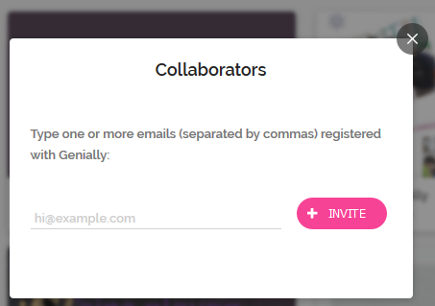
4. zadatak
Dodavanje suradnika
- dodavanje nove stranice sa pozdravom

Slide 22
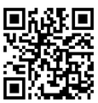
5. zadatak
Ugraditi uradak na zajedničko web sjedište
– galerija radova
https://padlet.com/drazena_potocki/genially

Slide 23
Sve naučeno možemo primijeniti i na izradu interaktivnih slika, infografika, igrica i sl.
prikaz

Slide 24
OneNote + Genially

Slide 25
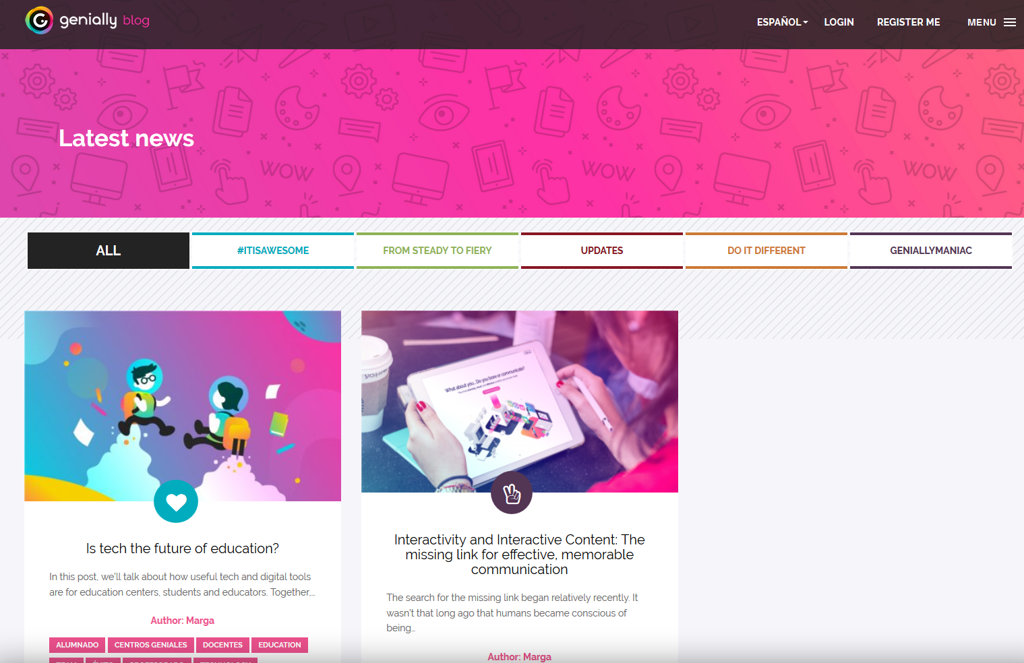
Genially blog
https://doitgenially.com/

Slide 26
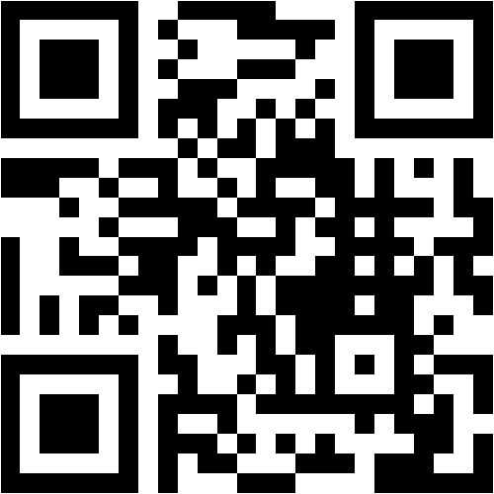
Evaluacija
www.menti.com i ukucajte kod ?

Slide 27
Hvala na pažnji!
Ksenija Lekić: ksenija.lekic@skole.hr
Dražena Potočki: drazena.potocki@skole.hr

